Slide 1
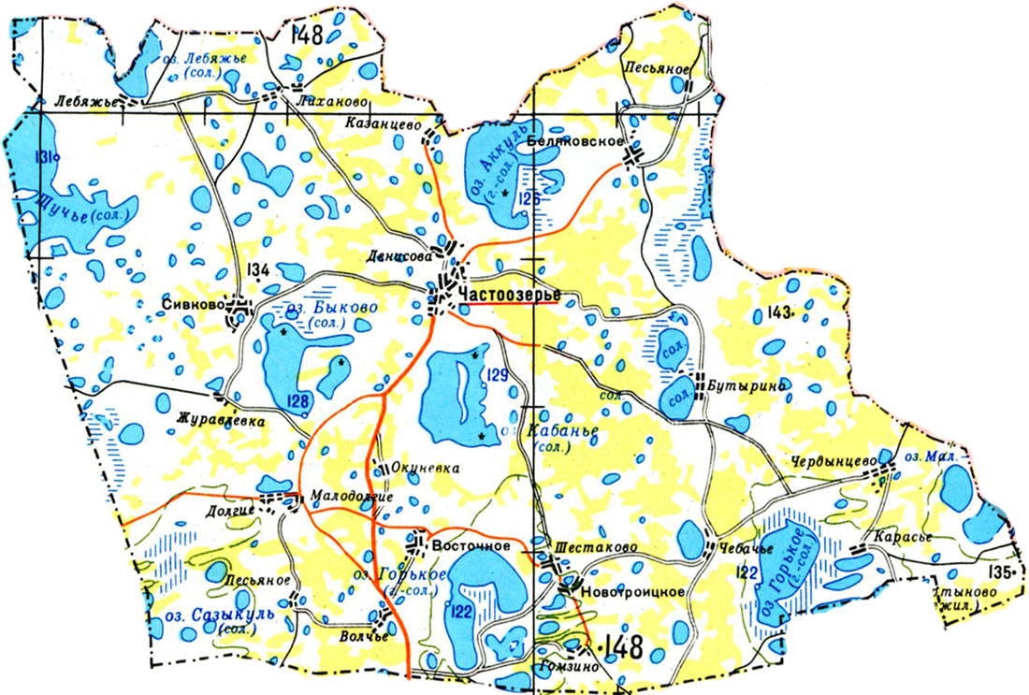
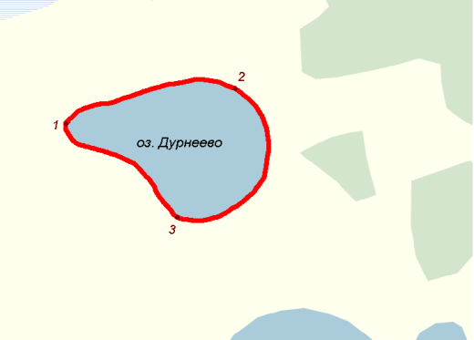
СХЕМА ГРАНИЦ РЫБОВОДНОГО УЧАСТКА №14
оз. Дурнеево
Частоозерский район
Беляковский сельский совет
оз. Дурнеево
Условные обозначения:
- Граница рыбоводного
участка

